Slide 1
SolidEdge CAD Integration 設定操作手冊
講者:Panda 潘泓銘

Slide 2
目錄
屬性設定
系統設定

Slide 3
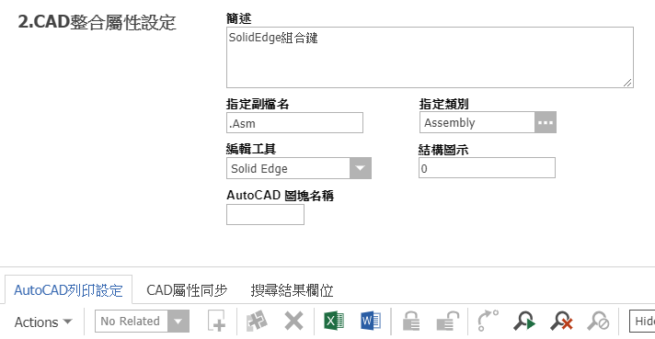
屬性設定-圖檔類別設定
首先新增一個CAD整合屬性設定物件，並開啟此畫面

Slide 4
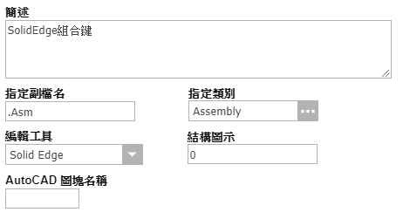
圖檔類別設定
欄位 | 用途
簡述 | 描述用途
指定副檔名 | 用於匹配CAD圖的副檔名
指定類別 | 用於匹配Aras的classification
編輯工具 | 指定SolidEdge
結構圖示 | 0~9

Slide 5
圖檔類別設定
圖案 | 號碼
 | 0
 | 1
 | 2
 | 3
 | 4
 | 5
 | 6
 | 7
 | 8
 | 9
圖案 | 號碼
 | 10
 | 11

Slide 6
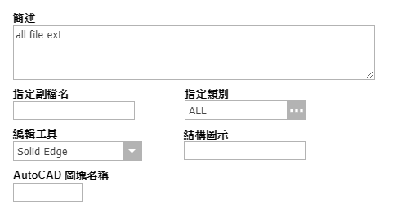
類別設定
特殊設定:ALL
欄位 | 用途
簡述 | 搜尋全部類別
指定副檔名 | 空值
指定類別 | ALL
編輯工具 | 指定SolidEdge
結構圖示 | 空值

Slide 7
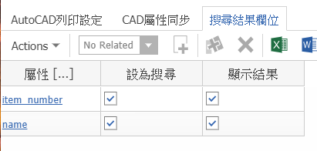
屬性設定
搜尋結果設定 ->用於搜尋圖檔
欄位 | 用途
屬性 | 設定CAD的屬性
設為搜尋 | 打勾設為可輸入條件的搜尋欄位
顯示結果 | 打勾設為顯示時的欄位

Slide 8
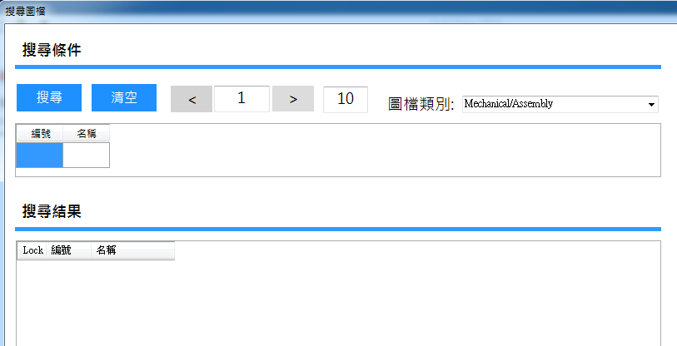
屬性設定
搜尋結果設定
欄位 | 用途
屬性 | 設定CAD的屬性
設為搜尋 | 打勾設為可輸入條件的搜尋欄位
顯示結果 | 打勾設為顯示時的欄位

Slide 9
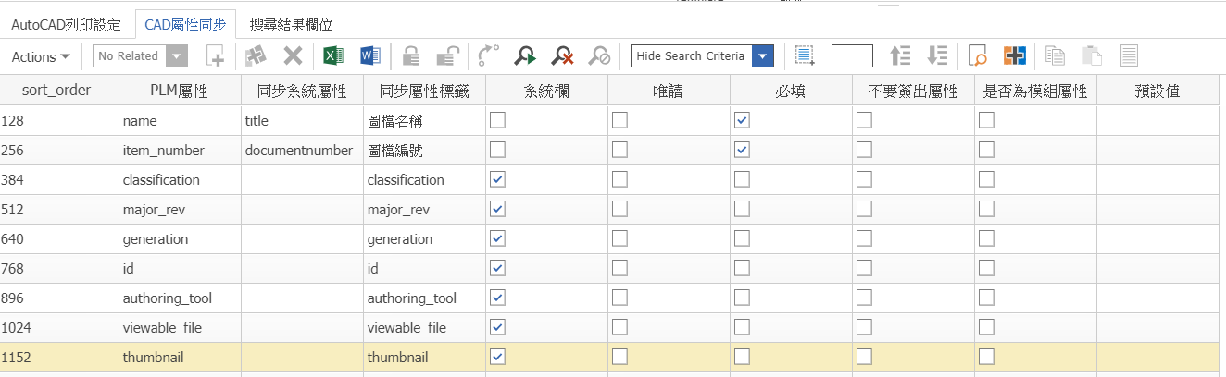
屬性設定
CAD屬性同步->編輯屬性
儲存順序
同步內建的圖檔系統屬性
設為系統欄位則可隱藏
簽出的時候不會同步到CAD圖檔
同步PLM屬性
同步圖檔屬性
不可編輯
必填會檢查
Solidwork模組用
預設屬性值

Slide 10
屬性設定
CAD屬性同步->系統固定屬性
類別 | 名稱 | 影響功能
id | id | 物件ID的依據
item_number | 流水號 | 尋找物件的依據
classification | 圖檔類別 | 尋找物件的依據
major_rev | 版本 | 判斷新舊檔案
generation | 版次 | 判斷新舊檔案
name | 名稱 | 尋找物件的依據
authoring_tool | 編輯工具 | 尋找物件的依據
viewable_file | 預覽檔案 | 可選。非必要。PDF用
thumbnail | 縮圖 | 可選。非必要

Slide 11
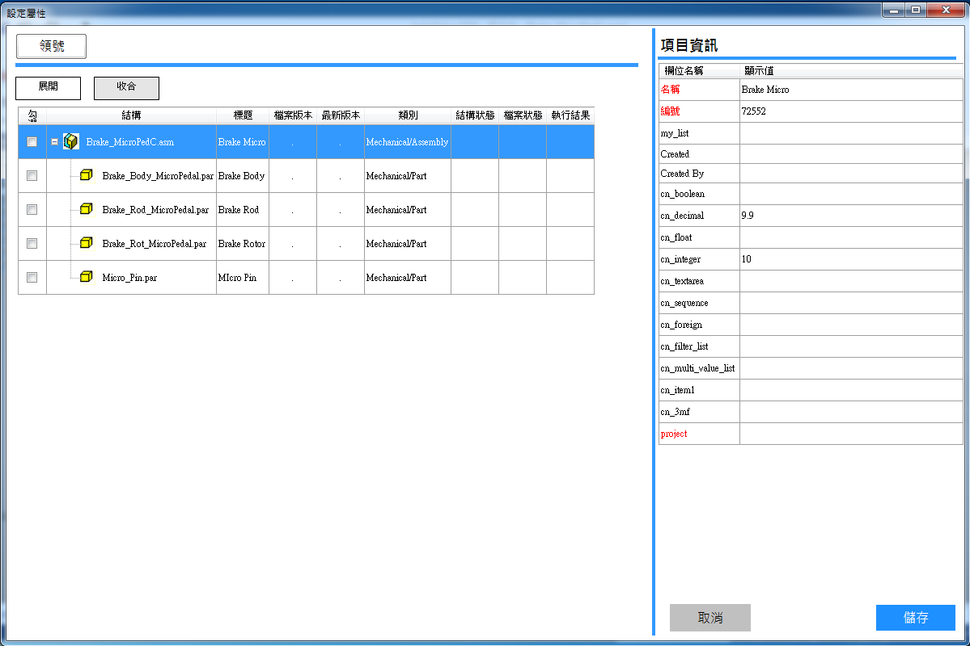
屬性設定
CAD屬性同步->編輯屬性
必填顯示紅色
系統欄隱藏

Slide 12

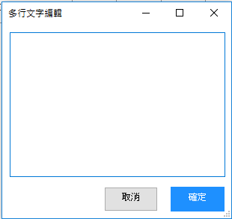
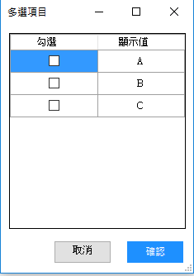
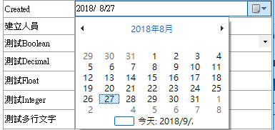
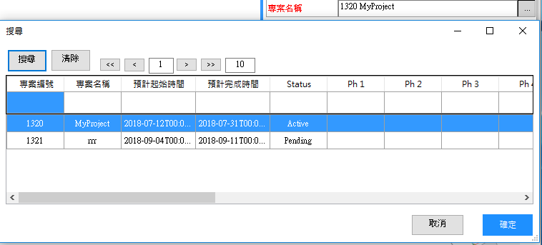
屬性設定
CAD屬性同步->編輯屬性
※Aras屬性編輯類別
List
類別 | 名稱
String | 字串
Integer | 整數
Float | 浮點數
List | 下拉選單
Filter List | 下拉子選單
Item | 物件
Text | 多行文字
Foreign | 關聯屬性
Mutiple Checkbox List | 多選單
Date | 日期
Mutiple
Checkbox
List
Date
Text
Item

Slide 13
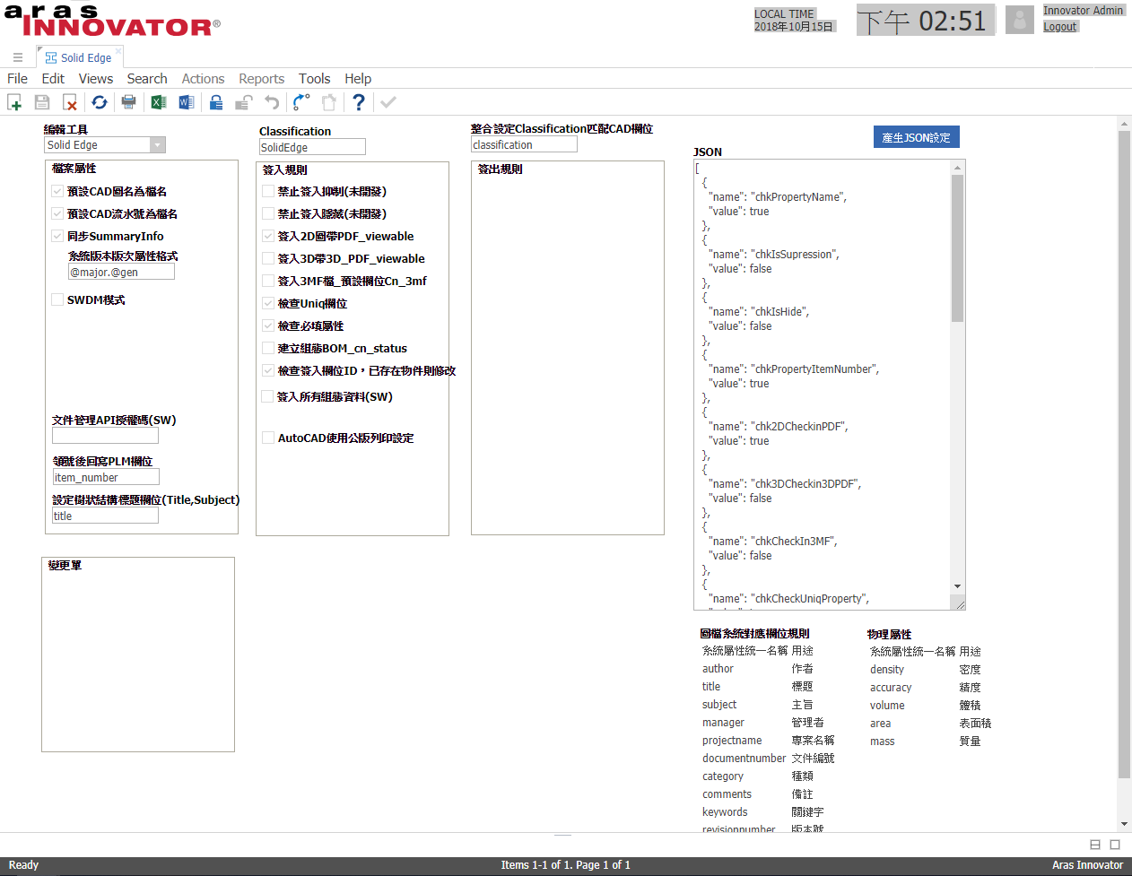
系統設定
操作設定
輸入或勾選完之後， 按下右側產生JSON設定
按下左上工具列儲存完成

Slide 14
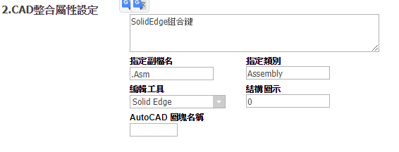
系統設定
系統設定主檔
編輯工具
Classification:不含空白的軟體名稱
整合設定Classification匹配CAD欄位: 將副檔名對應類別classification改為可設定，匹配CAD物件類型中任何一中屬性

Slide 15
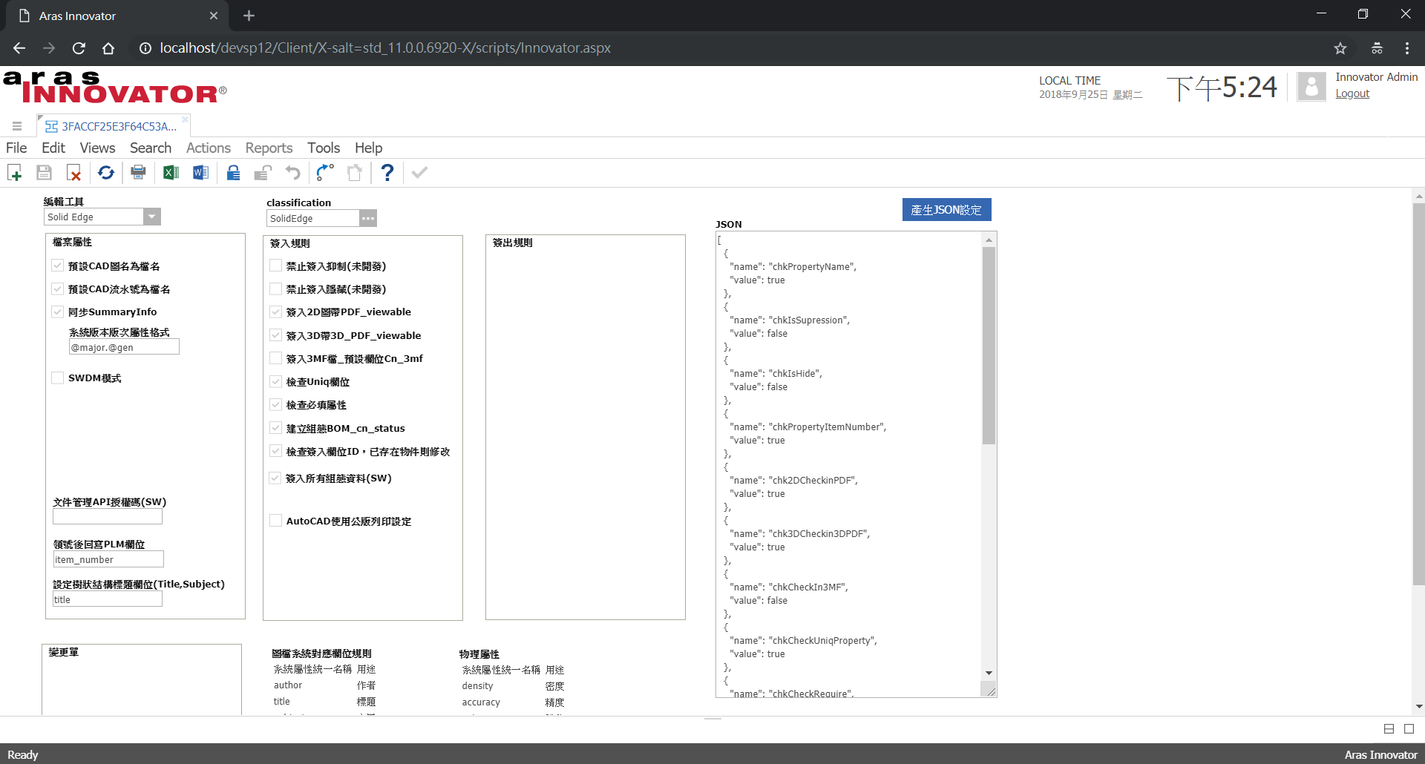
系統設定
檔案屬性 – 與圖檔自身定義有關的設定
建立屬性時圖名name預設值等於檔案名稱
建立屬性時流水號item_number等於檔案名稱
開啟後開始同步系統內建屬性
同步內建的版本欄位時，將Aras的欄位合併
領號結束回寫欄位
設定簽入畫面圖組結構顯示的名稱，同步系統標題

Slide 16
系統設定
簽入規則 – 與圖檔簽入有關的設定
2D圖簽入時產生PDF，並上傳至viewable欄位
3D圖簽入時產生PDF，並上傳至viewable欄位
3D圖簽入時產生3MF，並上傳至cn_3mf欄位
檢查CAD之Unique欄位是否填寫
檢查整合設定之必填欄位是否填寫
簽入時，CAD結構紀錄是否隱藏，寫入cn_status
簽入時，優先以ID判別新增或修改， 找不到則用Unique欄位

Slide 17
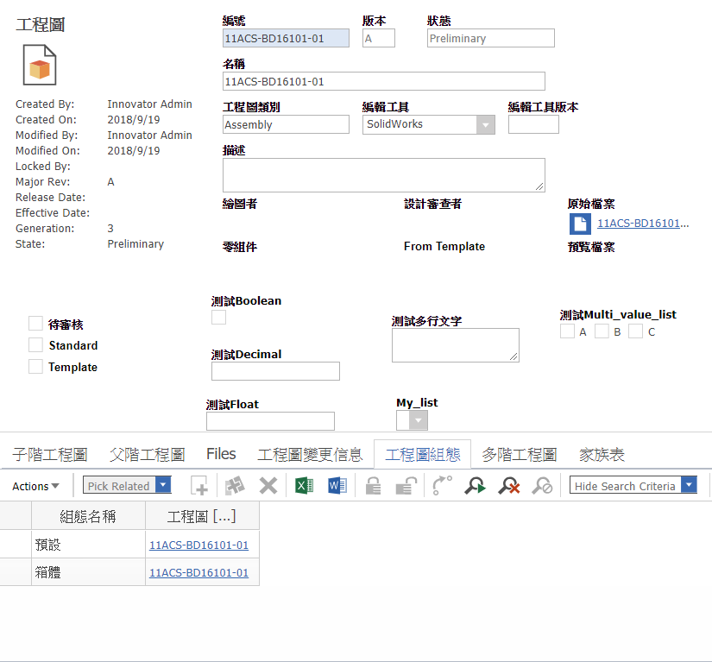
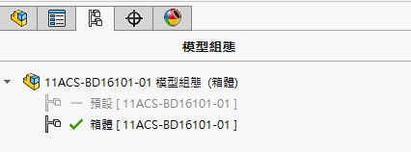
CAD管理器 – 工程圖組態
表示呈現或操作區塊
功能說明:
用於紀錄工程圖中組態名稱清單
每個組態的結構也同時記錄BOM

Slide 18
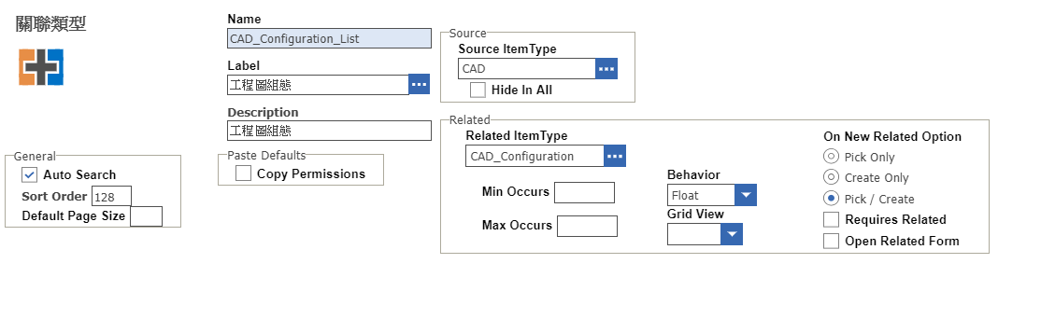
CAD管理器 – 工程圖組態
表示呈現或操作區塊
Package匯入時無關聯至CAD，需要設置以下功能
關聯設定 : CAD_Configuration_List
物件類型 : CAD_Configuration_List

Slide 19
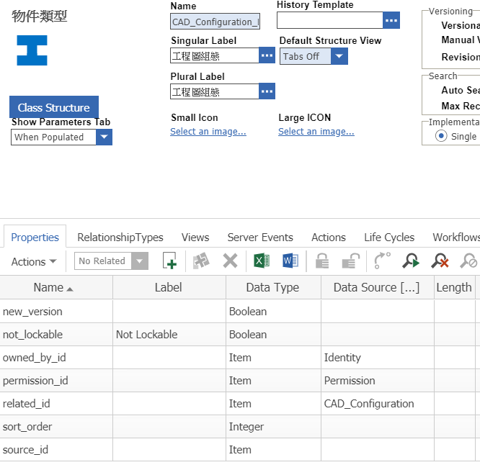
CAD管理器 – 工程圖組態
表示呈現或操作區塊
Package匯入時無關聯至CAD，需要設置以下功能
關聯設定 : CAD_Configuration_List
物件類型 : CAD_Configuration_List

Slide 20
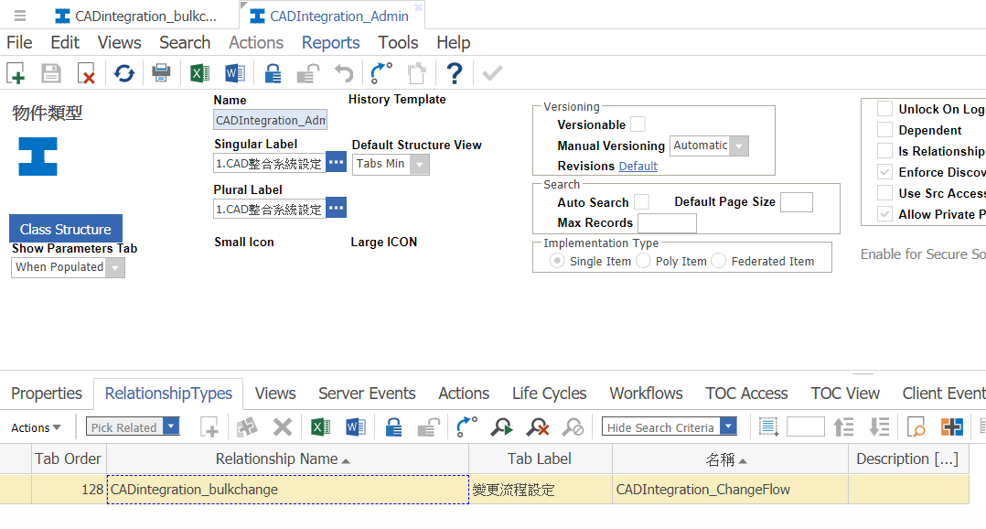
CAD管理器 – 送審單設定
表示呈現或操作區塊
Package匯入時無關聯至CADIntegration_Admin，需要設置以下功能
在CADIntegration_Admin的關聯頁籤新增CADIntegration_ChangeFlow
關聯名稱設定:CADintegration_bulkchange
Tab標籤:變更流程設定

Slide 21
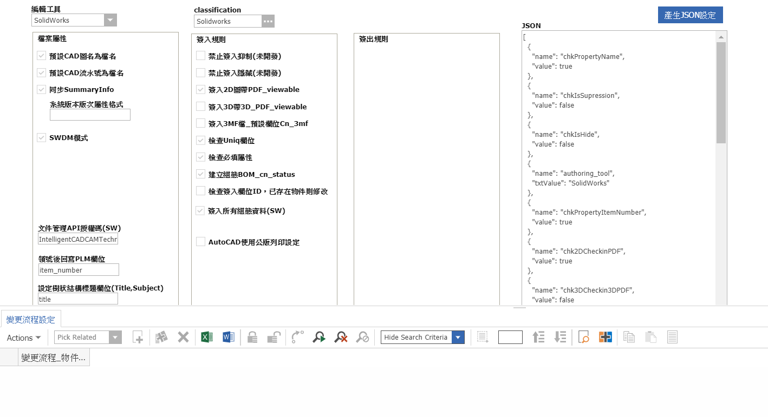
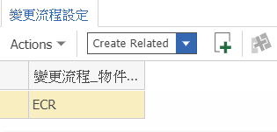
CAD管理器 –變更流程
表示呈現或操作區塊
完成設定後，在下方設定需要的變更流程(DCO、ECR、ECO)
用Create Related建立新的物件

Slide 22
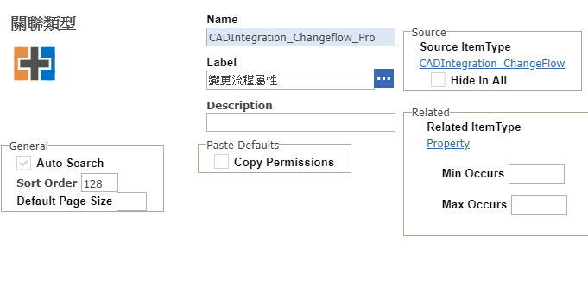
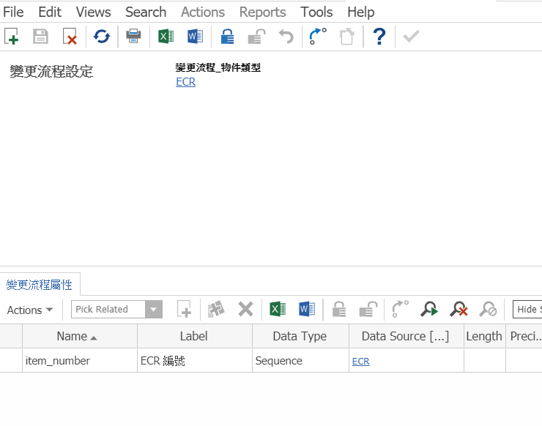
CAD管理器 –變更流程
表示呈現或操作區塊
Package匯入時無關聯至CADIntegration_Admin，需要設置以下功能
搜尋關聯類型中CADIntegration_Changeflow_Pro設定以下關聯
完成之後像右圖可以設定屬性

